Slide 1
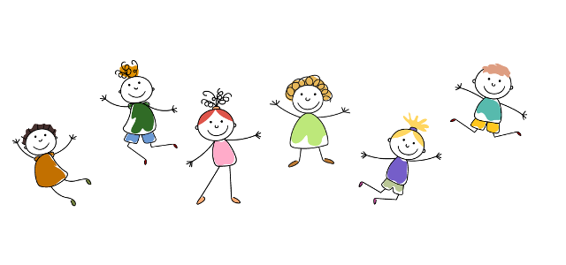
PRZEDSZKOLE NR 7 im „ SKARBNIKOWA WILLA” Ubiegające się o Krajowy Certyfikat Przedszkoli i Szkół Promujących Zdrowie

Slide 2
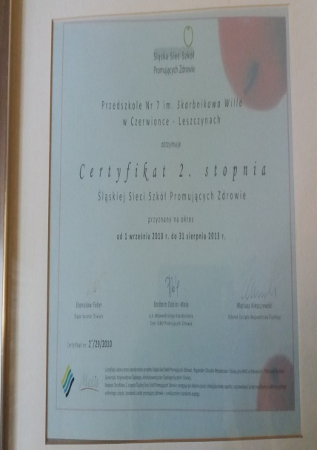
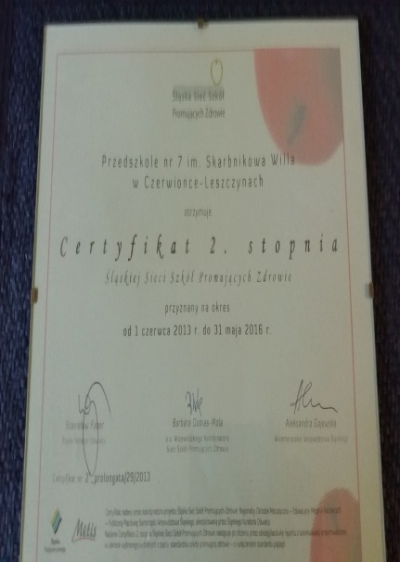
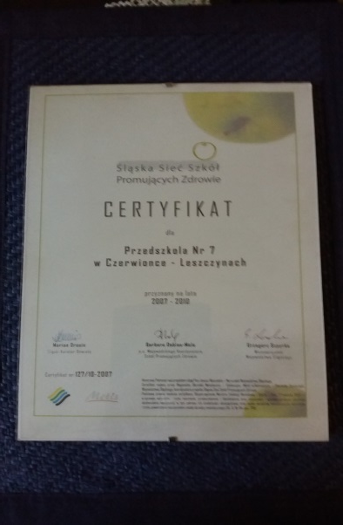
Nasze Przedszkole od dłuższego czasu dostrzega potrzeby środowiska i od 2007 roku realizuje programy promujące zdrowie. Dzięki współpracy z Ośrodkiem Metodycznym Metis w Katowicach zdobyliśmy następujące certyfikaty
Śląskiej Sieci Szkół i Przedszkoli Promujących Zdrowie.

Slide 3
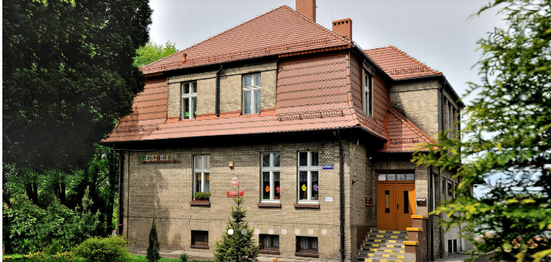
Działania przedszkola w zakresie Promocji Zdrowia

Slide 4
Założenia realizowanego w placówce Programu Promującego Zdrowie w latach 2016-2018
Zaangażowanie do realizacji programu całego personelu przedszkola
Zaangażowanie do udziału w realizacji programu rodziców wychowanków i zaprzyjaźnione instytucje
Wyrabianie przyzwyczajeń i umiejętności szeroko pojętej higieny i kultury osobistej- ochrona własnego zdrowia 2015/16
Wyrabianie nawyków zdrowego odżywiania oraz racjonalnego spędzania czasu z uwzględnieniem konieczności ruchu
2016/17
Bezpieczeństwo dziecka w domu i w przedszkolu
2017/18

Slide 5
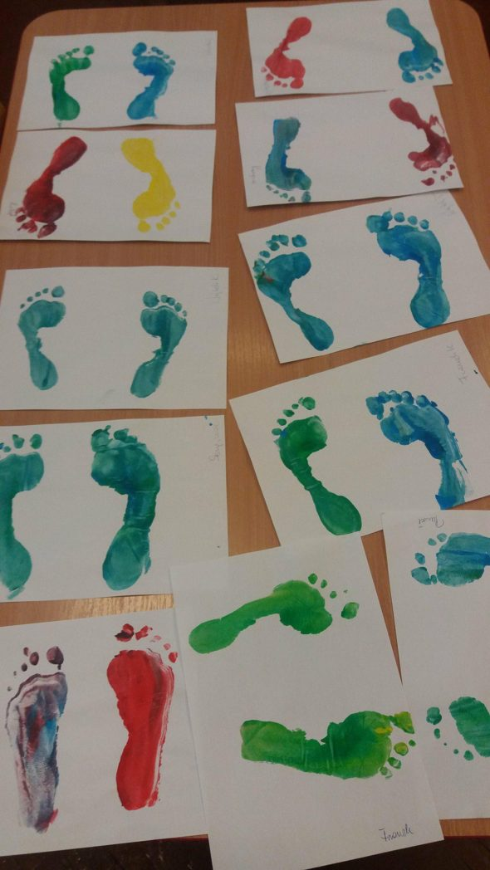
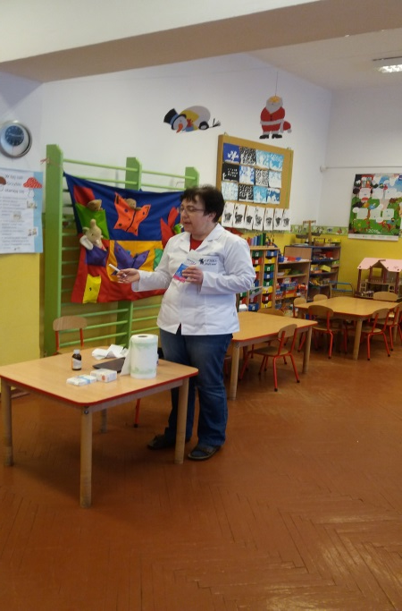
Higiena i kultura osobista- ochrona własnego zdrowia
Dzieci poznały zasady higieny biorąc udział w akcji „ Akademia Aquafresh”
Udział w projekcie „Edukacja, promocja i profilaktyka w kierunku zdrowia jamy ustnej skierowanej do małych dzieci, ich rodziców, opiekunów i wychowawców”
Spotkanie z p. farmaceutką
Wizyta w Ośrodku Zdrowia rozmowa z lekarzem
Współpraca z Poradnią Psychologiczno-Pedagogiczną
Realizacja innowacji „Profilaktyka wad postawy z uwzględnieniem płaskostopia”
Notes:
Higiena i kultura osobista- ochrona własnego zdrowia

Slide 6
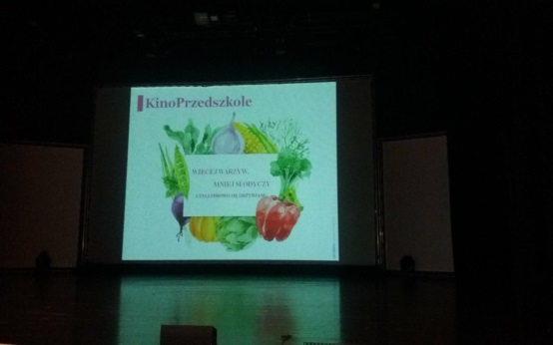
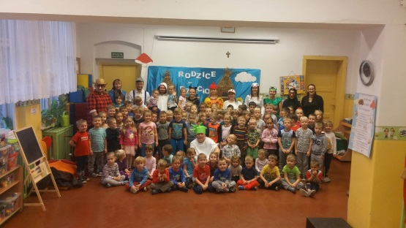
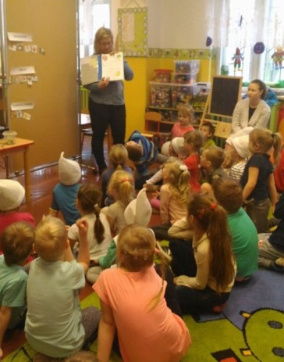
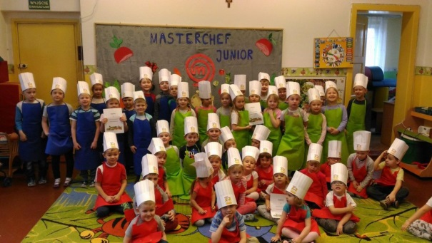
Działania w zakresie wyrabiania nawyków zdrowego odżywiania oraz racjonalnego spędzania czasu uwzględniając konieczność ruchu
Spotkanie z p. dietetyk.
Zajęcia z p. intendentką.
Włączenie dzieci do akcji Kino Przedszkole projekcja filmu „Więcej warzyw mniej słodyczy”.
Zaangażowanie rodziców w przedstawienie „Rzepka” z cyklu „Rodzice Dzieciom” .
Samodzielne przygotowywanie przez dzieci kanapek, koktajli, sałatek warzywnych i owocowych ze zdrowych produktów.
Zmiana jadłospisów- unikanie soli i cukru, doprawianie potraw ziołami i miodem.

Slide 7
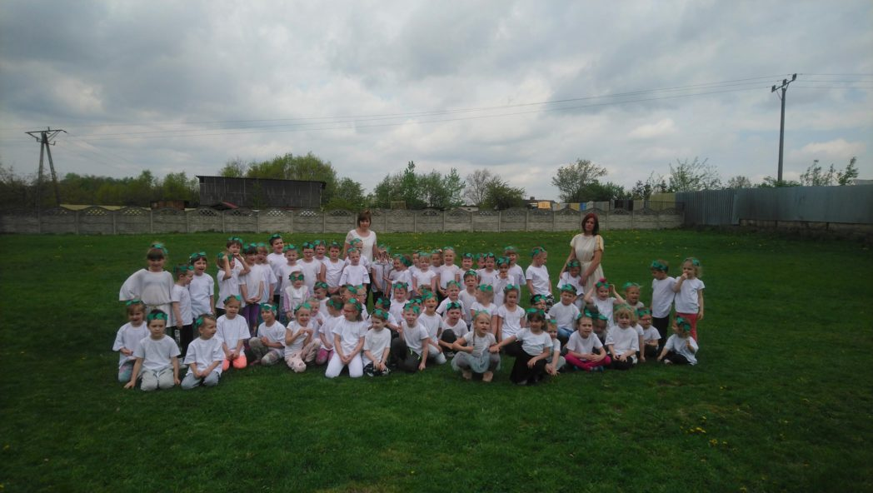
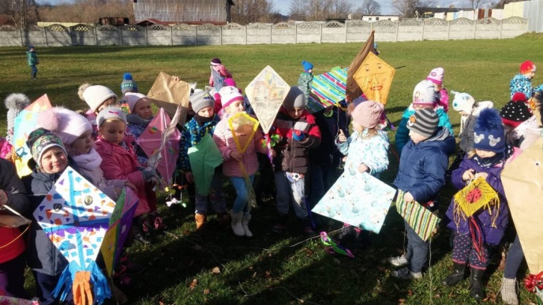
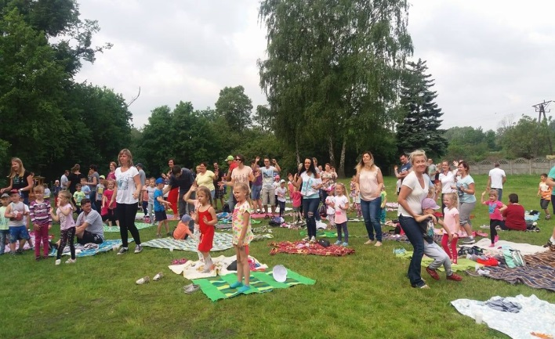
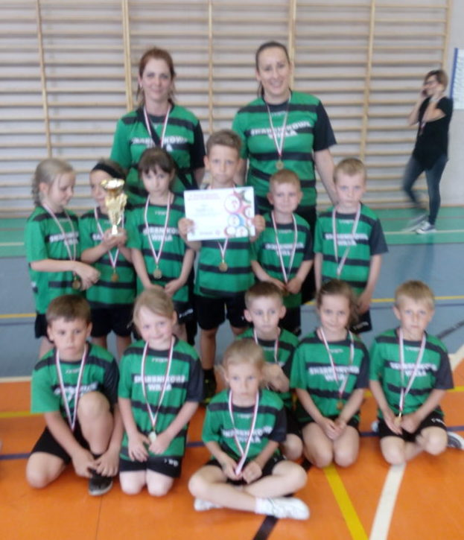
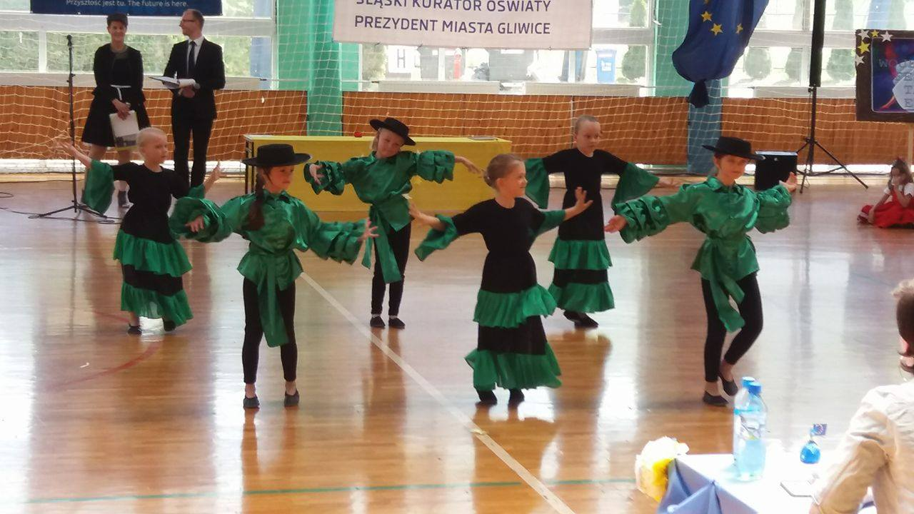
Aktywność ruchowa
Ćwiczenia gimnastyczne z rodzicami
Śniadanie na trawie połączone z aktywnością ruchową
Olimpiada sportowa z okazji Dnia Grecji
Ogniska integracyjne
Turniej Piłki Halowej Przedszkolaków organizowanej dla dzieci z całej gminy
Udział dzieci w konkursach tanecznych
Pokaz Sztuk walki Guardians Team ze szkoły samoobrony
Z jesiennym wiatrem konkurs na najładniejszy latawiec

Slide 8
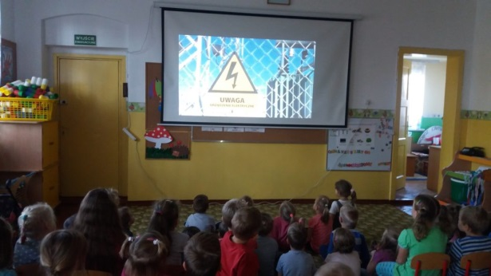
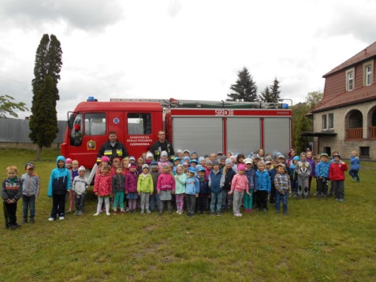
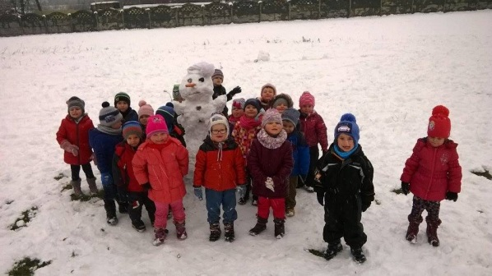
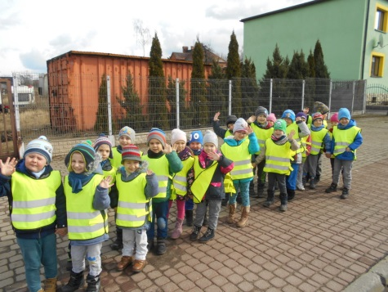
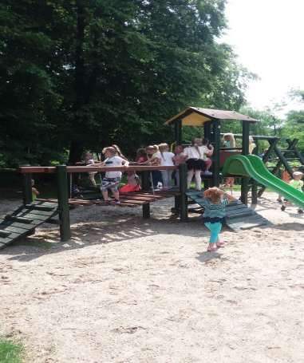
Bezpieczeństwo dzieci w domu i w przedszkolu
Realizacja projektów edukacyjnych :
Przedszkolak bezpieczny na drodze.
Przedszkolak bezpieczny w domu.
Przedszkolak bezpieczny podczas zabaw zimowych.
Przedszkolak bezpieczny podczas wakacji.

Slide 9
Dodatkowe programy prozdrowotne realizowane w naszym przedszkolu wspomagające działania promujące zdrowie
Kubusiowi Przyjaciele Natury
Akademia Aquafresh
Przedszkole Przyjazne Zdrowemu Żywieniu i Aktywności Fizycznej
Edukacja, promocja i profilaktyka w kierunku zdrowia jamy ustnej skierowana do małych dzieci, ich rodziców ,opiekunów i wychowawców
Przedszkole w ruchu- MEN
Czyste powietrze wokół nas

Slide 11
Standard drugi Klimat społeczny przedszkola sprzyja dobremu samopoczuciu i zdrowiu dzieci, pracowników przedszkola i rodziców dzieci .

Slide 12
Standard trzeci Przedszkole prowadzi edukację zdrowotną dzieci i stwarza im warunki do praktykowania w codziennym życiu zachowań prozdrowotnych. Problem priorytetowy: Rodzice zbyt słabo motywowani do pokonywania drogi do przedszkola pieszo, rowerem itp., potrzeba zakupienia sprzętu ochronnego do nauki oraz poszerzenie wiedzy i umiejętności dzieci na temat konieczności jego stosowania.

Slide 13
Standard czwarty Przedszkole podejmuje działania w celu zwiększenia kompetencji pracowników i rodziców dzieci w zakresie dbałości o własne zdrowie oraz do prowadzenia edukacji zdrowotnej dzieci. Problem priorytetowy: Brak szkoleń dla pracowników niepedagogicznych, niedostateczna ilość publikacji dotyczących zdrowia, brak szkoleń ze specjalistami z zakresu zdrowia, zbyt mała ilość warsztatów z psychologiem z PPP, zbyt mało konsultacji w zakresie rozwiązywania problemów.

Slide 14
Podsumowanie
Mocne strony
Klimat społeczny przedszkola sprzyja dobremu samopoczuciu i zdrowiu dzieci, pracowników i rodziców dzieci.
Koncepcja pracy przedszkola, jego organizacja i struktura sprzyjają realizacji długofalowych, zaplanowanych działań dla wzmacniania zdrowia dzieci, pracowników i rodziców dzieci.
Przedszkole prowadzi edukację zdrowotną dzieci i stwarza im warunki do praktykowania w codziennym życiu zachowań prozdrowotnych.
Słabe strony
Przedszkole podejmuje działania w celu zwiększenia kompetencji pracowników i rodziców dzieci w zakresie dbałości o zdrowie oraz prowadzenia edukacji zdrowotnej dzieci.
Z analizy przedstawionych standardów wynika, iż najniższe rezultaty uzyskaliśmy w standardzie czwartym. Zespół ds. promocji zdrowia postanowił, że priorytetem do realizacji w przyszłym roku będzie:
Zapraszanie specjalistów z odpowiednimi kwalifikacjami w zakresie promocji zdrowia oraz organizacji innych szkoleń dla pracowników przedszkola i rodziców w celu rozwijania ich kompetencji do dbałości o zdrowie w procesie wychowania dziecka oraz zachęcanie rodziców do pokonywania drogi do przedszkola pieszo, na rowerze itp..

